Slide 1
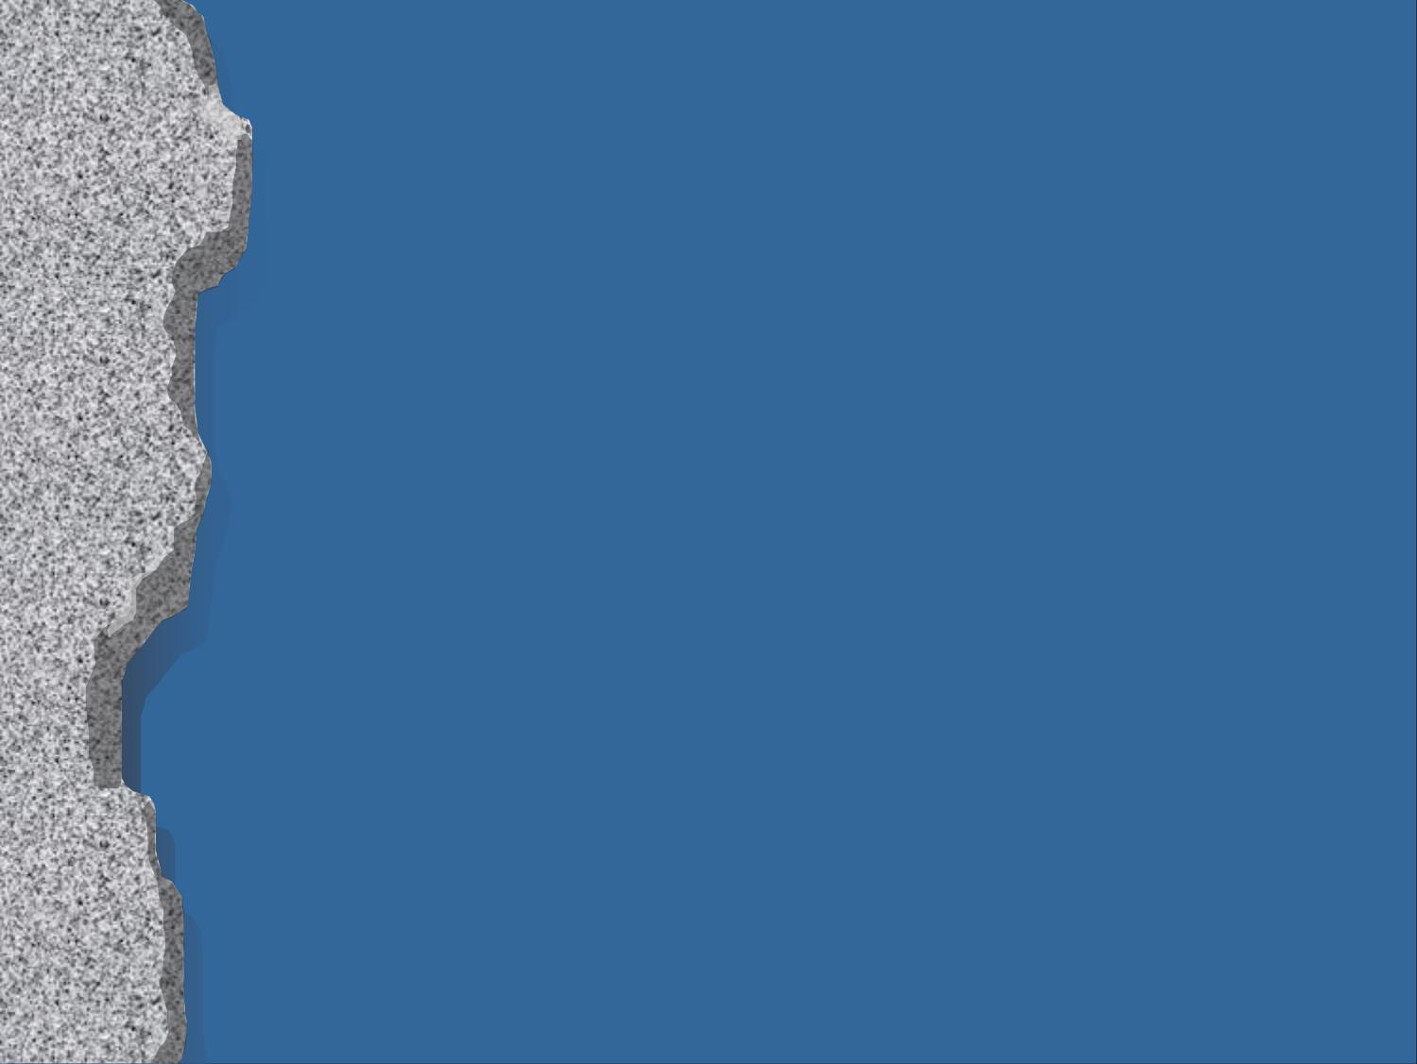
INTERFERENCE SVĚTLA
aneb
O duhových barvách na mýdlových bublinách
PaedDr. Jozef Beňuška
jbenuska@nextra.sk

Slide 2
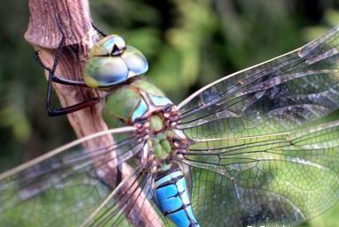
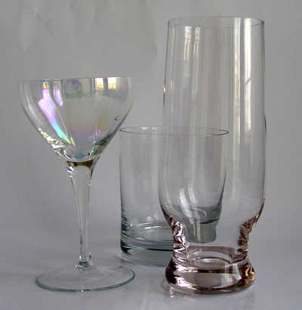
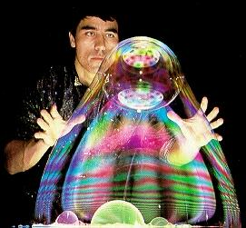
Projevy interference světla:
- duhové barvy na mýdlových bublinách,
duhové barvy na tenkých vrstvách oleje na vodě,
křídla hmyzu atd.

Slide 3
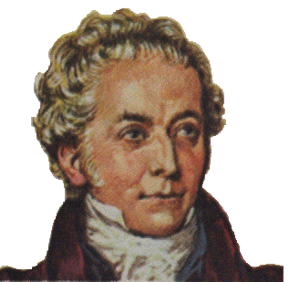
Vysvětlil barvy tenkých vrstev
vzniklé interferencí světla.
Thomas Young (1773-1829), anglický fyzik a lékař

Slide 4


Podmínky trvale pozorovatelné interference:
- interferující vlnění musí mít stejnou frekvenci,
interferující vlnění musí mít stálý fázový rozdíl.
Paprsky 1 a 2 jsou koherentní.
rozhraní 1
rozhraní 2
Paprsky 1 a 2 pocházejí ze stejného zdroje – mají stejnou
frekvenci a stálý dráhový (také fázový) rozdíl.

Slide 5
Interference na tenké vrstvě v odraženém světle
odraz na prvním rozhraní
odraz na druhém rozhraní
odražené světlo
Monofrekvenční světlo se odrazí na obou rozhraních
planparalelní vrstvy.

Slide 6
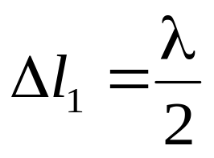
Interference na tenké vrstvě v odraženém světle
Světelné vlnění odrazem na opticky hustším prostředí
změní fázi na opačnou.
Vznikne dráhový rozdíl rovný polovině vlnové délky.

Slide 7
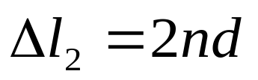

Interference na tenké vrstvě v odraženém světle
Optická dráha
je délka, kterou by světlo prošlo ve vzduchu za stejnou
dobu jako v daném optickém prostředí (l = ns).

Slide 8
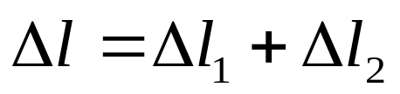
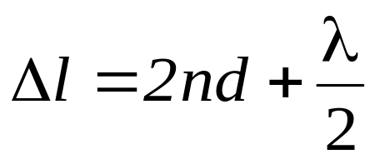
Interference na tenké vrstvě v odraženém světle
Δl je celkový rozdíl optických drah interferujících vlnění
v odraženém světle při kolmém dopadu světla.

Slide 9
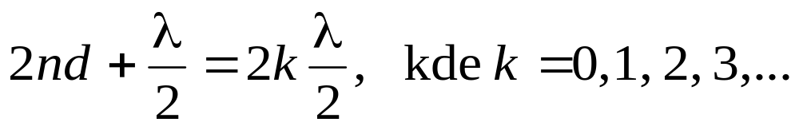
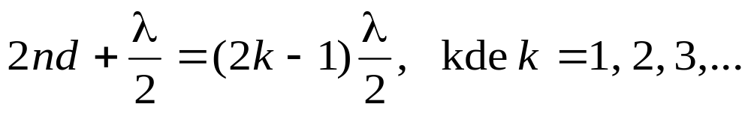
Interference na tenké vrstvě v odraženém světle
Podmínky pro zesílení nebo zeslabení:
Je-li dráhový rozdíl interferujících vlnění Δl roven sudé-
mu počtu půlvln, interferencí nastane největší zesílení
světla.
Je-li dráhový rozdíl interferujících vlnění Δl roven liché-
mu počtu půlvln, interferencí nastane největší zeslabení
světla.
k - určuje řád interferenčního maxima, resp. minima.

Slide 10

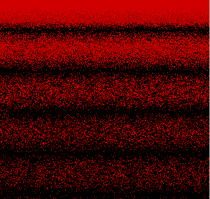
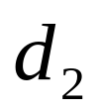
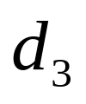
Interference na tenké vrstvě v odraženém světle
zeslabení světla
zesílení světla
zeslabení světla
Mýdlová blána na rámečku nabude klínový tvar.
Podle tloušťky vrstvy se světlo určité vlnové délky zesi-
luje nebo zeslabuje.

Slide 11
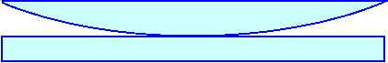
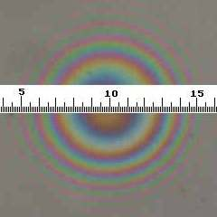
Použití interference světla:
1. měření vlnové délky světla (Newtonova skla),
Na skleněnou desku položíme ploskovypuklou čočku s vel-
kým poloměrem křivosti.
Mezi nimi je vzduchová mezera s proměnlivou tloušťkou.
Místa se stejnou tloušťkou tvoří kružnice.

Slide 12
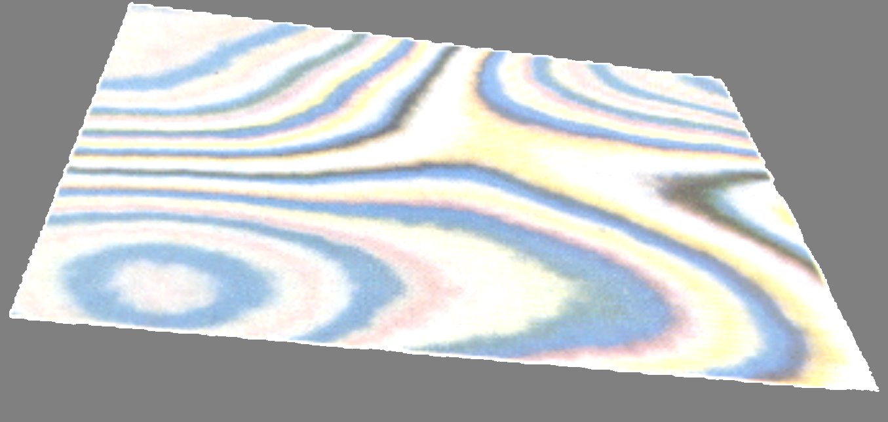
Použití interference světla:
1. měření vlnové délky světla (Newtonova skla),
2. kontrola rovinných a kulových ploch,
Na kontrolované těleso přiložíme kalibr. Na vzduchové
vrstvě mezi nimi vznikne interferenční obraz.
Čím je lepší shoda, tím je proužků méně a jsou širší.

Slide 13
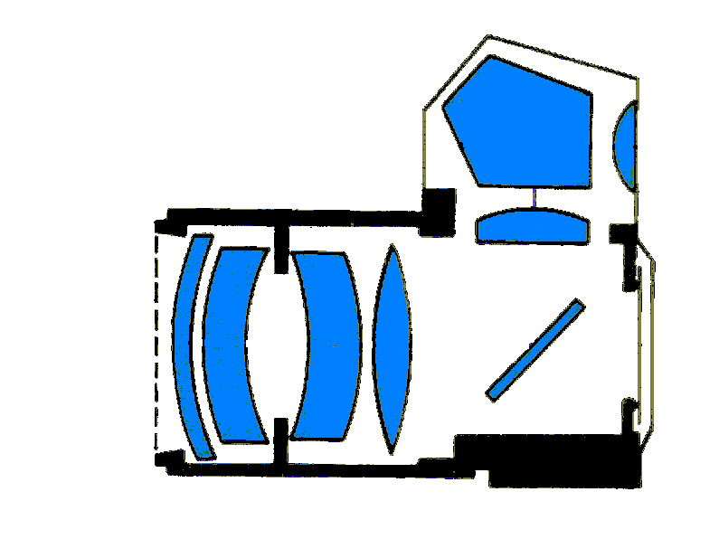
Použití interference světla:
1. měření vlnové délky světla (Newtonova skla),
2. kontrola rovinných a kulových ploch,
3. protiodrazové vrstvy.
Průchodem světla rozhraním se velká část odráží.
Plochy optických skel jsou pokryty vrstvou s menším
indexem lomu, než je index lomu skla.

Slide 14
Řešte úlohu:
Na vrstvu oleje s tloušťkou 0,2 μm, která je na vodě, dopadá kolmo sluneční světlo.
Určete vlnovou délku světla, která se bude v odraženém světle nejvíc a která nejméně zesilovat, je-li rychlost světla:
- v oleji 2.10⁸m.s⁻¹
- ve vodě 2,2.10⁸ m.s⁻¹.
λ _{max}= 400 nm, λ _{min}= 600 nm

Slide 15
Test
Optická dráha:
je délka, kterou by světlo prošlo ve vzduchu za
stejný čas jako v daném optickém prostředí,
b) je vlnová délka, kterou by světlo prošlo ve vzduchu
za stejný čas jako v daném optickém prostředí,
c) je šířka prostředí, kterou by světlo prošlo za
stejný čas jako v daném optickém prostředí,
d) je čas, za který by světlo prošlo ve vzduchu stejnou
dráhu jako v daném optickém prostředí.
1

Slide 16
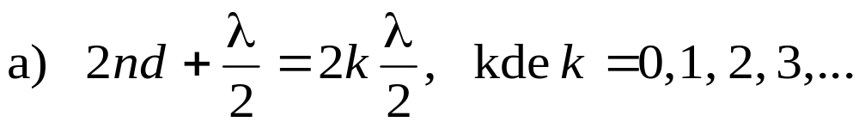
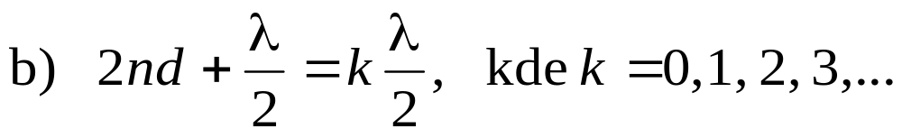
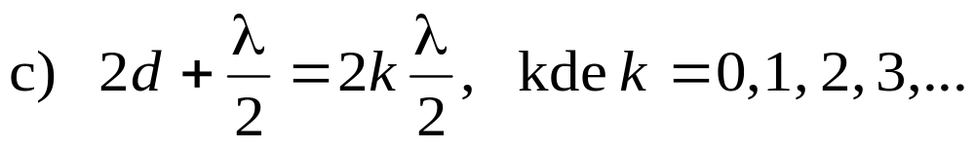
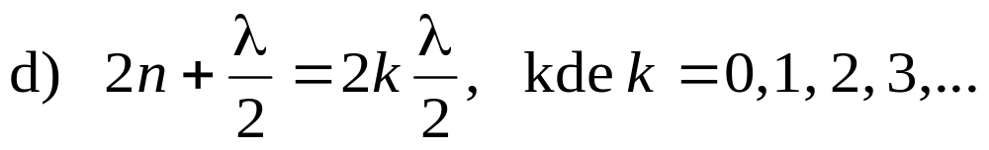
Test
Podmínka pro zesílení světla při interferenci na tenké
vrstvě v odraženém světle je:
2

Slide 17
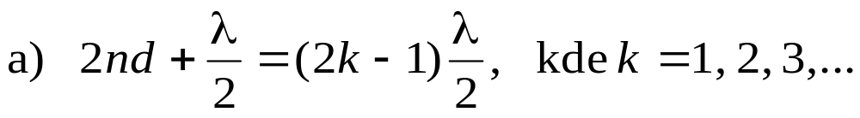
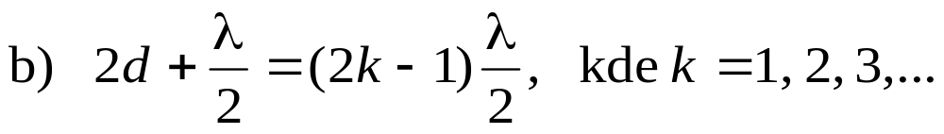
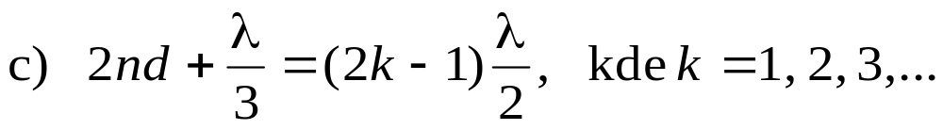
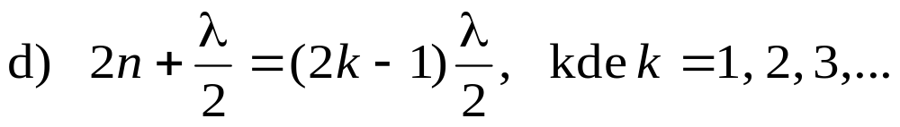
Test
Podmínka pro zeslabení světla při interferenci na
tenké vrstvě v odraženém světle je:
3

